Slide 1
Rust: Closure, Iterator, Generic, Lifetime
Hafta - 4

Slide 2
Closure
Diğer dillerdeki "Lambda fonksiyon."

Slide 3
Closure
fn bir_ekle(x:u32) -> u32 {
x+1
}
Normal bir fonksiyon tanımı

Slide 4
Closure
let bir_ekle = |x:u32| -> u32 {
x+1
};
Closure fonksiyon tanımı

Slide 5
Closure
let bir_ekle = |x:u32| -> u32 { x+1 };
Daha kısa yazılabilir

Slide 6
Closure
let bir_ekle = |x| { x+1 };
Daha da kısa yazılabilir

Slide 7
Closure
let bir_ekle = |x| x+1;

Slide 8
Closure
let bir_ekle = |x| x+1;
println!("{}", bir_ekle(9));
> 10

Slide 9
Closure
let selamla = || println!("Selam");
selamla();
> Selam

Slide 10
Closure
let isim = String::from("Emin");
let selamla = |i| println!("Selam {}!", i);
selamla(isim);
> Selam Emin!

Slide 11
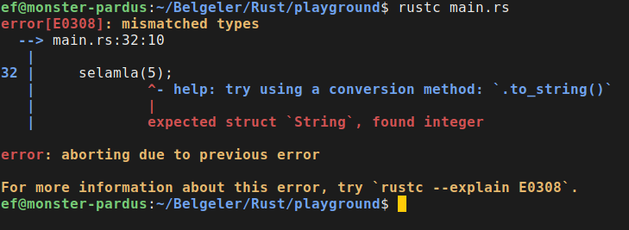
Closure
let isim = String::from("Emin");
let selamla = |i| println!("Selam {}!", i);
selamla(isim);
selamla(5);
"i" parametresinin tipini derleyici "i: String" diye anladı ve bizim yerimize tipi atadı.
Closure fonksiyonlarındaki parametrelerin tipi de tıpkı fonksiyon tipleri gibi sadece belirli bir tiptir.
Dolayısıyla sadece o tipteki parametreler verilebilir.

Slide 12
Closure
let isim = String::from("Emin"); // ─────────────────┐
// │ "isim"i scope'tan okur
let selamla = || println!("Selam {}!", isim); // <──┘
selamla();
> Selam Emin!

Slide 13
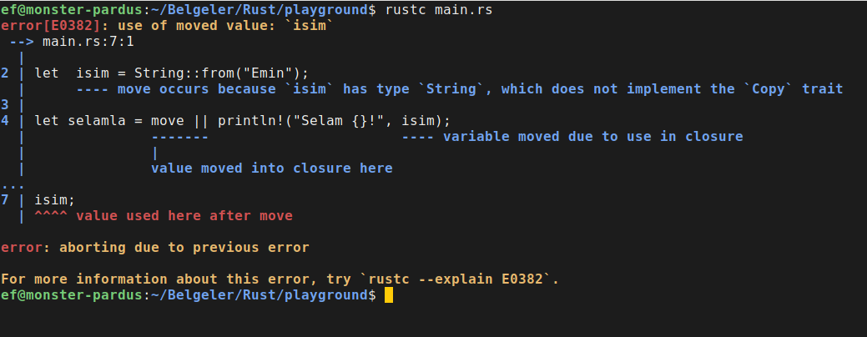
Closure
let isim = String::from("Emin"); // ────────── move ──────┐
// "isim"i scope'tan closure'un içine taşır
let selamla = move || println!("Selam {}!", isim); // <──┘
selamla();
isim; // Burada erişilebilir değil.

Slide 14
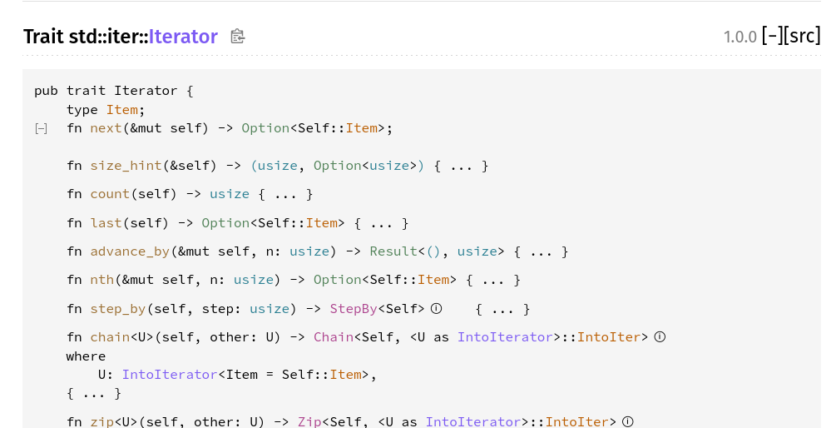
Iterator
Iterator'lar bir seri üzerinde sırayla işlem yapmak için kullanılır.

Slide 15
Iterator
pub trait Iterator {
type Item;
// Bir sonraki item varsa Some ile döndürür. Yoksa None.
fn next(&mut self) -> Option<Self::Item>;
// ...
}
let v1 = vec![1, 2, 3];
let mut v1_iter = v1.iter();
assert_eq!(v1_iter.next(), Some(&1));
assert_eq!(v1_iter.next(), Some(&2));
assert_eq!(v1_iter.next(), Some(&3));
assert_eq!(v1_iter.next(), None); // Bir sonraki eleman yok.

Slide 16
Iterator
let v1 = vec![1, 2, 3];
v1.iter().map(|x| x + 1);
| v1.iter().map(|x| x + 1);
| ^^^^^^^^^^^^^^^^^^^^^^^^^
|
= note: iterators are lazy and do nothing unless consumed
Iterator'lar kullanılmadıkça bir şey yapmazlar.

Slide 17
Iterator
let v1 = vec![1, 2, 3];
let v2: Vec<i32> = v1.iter().map(|x| x + 1).collect();
println!("{:?}", v2);
> [2, 3, 4]
map( |x| x+1 ) iterator'daki her elemana +1 işlemi uygulanmasını söyler.

Slide 18
Kendi Iterator'umuz: CiftSayici
struct CiftSayici {
count: u32,
}
impl CiftSayici {
fn new() -> Self {
Self { count: 0 }
}
}

Slide 19
Kendi Iterator'umuz: CiftSayici
// Iterator traitini CiftSayici için implement ediyoruz.
impl Iterator for CiftSayici {
type Item = u32;
fn next(&mut self) -> Option<Self::Item> {
self.count += 2;
Some(self.count)
}
}

Slide 20
Kendi Iterator'umuz: CiftSayici
impl Iterator for CiftSayici {
type Item = u32;
fn next(&mut self) -> Option<Self::Item> {
self.count += 2;
Some(self.count)
}
}
let mut sayici = CiftSayici::new();
assert_eq!(sayici.next(), Some(2));
assert_eq!(sayici.next(), Some(4));
assert_eq!(sayici.next(), Some(6));
assert_eq!(sayici.next(), Some(8));
assert_eq!(sayici.next(), Some(10));
// Sayı u32 limitine ulaşana kadar gidebiliriz.

Slide 21
Kendi Iterator'umuz: CiftSayici
impl Iterator for CiftSayici {
type Item = u32;
fn next(&mut self) -> Option<Self::Item> {
// 6'dan küçük olarak limitledik
if self.count < 6 {
self.count += 2;
Some(self.count)
} else {
None
}
}
}
let mut sayici = CiftSayici::new();
assert_eq!(sayici.next(), Some(2));
assert_eq!(sayici.next(), Some(4));
assert_eq!(sayici.next(), Some(6));
assert_eq!(sayici.next(), None);

Slide 22
Iterator
Kullanışlı iterator fonksiyonları
map() -> Iterator'ün bütün elemanlarına işlem yapmak için
filter() -> Iterator'ün elemanlarını belirli bir koşula göre filtrelemek için
nth() -> Iterator'ün n'inci elemanına erişmek için
count() -> Iterator'ün boyutuna erişmek için
enumerate() -> Iterator'ün elemanlarını indisleriyle beraber kullanmak için
https://doc.rust-lang.org/std/iter/trait.Iterator.html

Slide 23
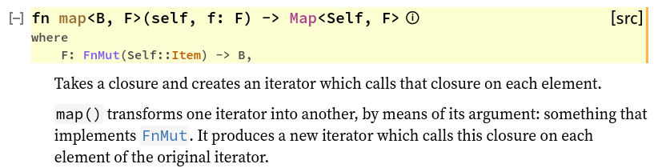
iterator.map()
impl Iterator for CiftSayici {
type Item = u32;
fn next(&mut self) -> Option<Self::Item> {
if self.count < 6 { // limitledik
self.count += 2;
Some(self.count)
} else {
None
}
}
}
let sayici = CiftSayici::new();
let tekler:Vec<u32> = sayici.map(|x| x-1).collect();
println!("{:?}", tekler);
> [1, 3, 5]

Slide 24
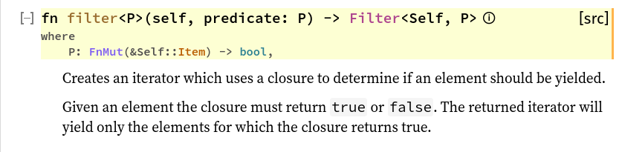
iterator.filter()
impl Iterator for CiftSayici {
type Item = u32;
fn next(&mut self) -> Option<Self::Item> {
if self.count < 6 { // limitledik
self.count += 2;
Some(self.count)
} else {
None
}
}
}
let sayici = CiftSayici::new();
let filtreli:Vec<u32> = sayici.filter(|&x| x < 5).collect();
println!("{:?}", filtreli);
> [2, 4]

Slide 25
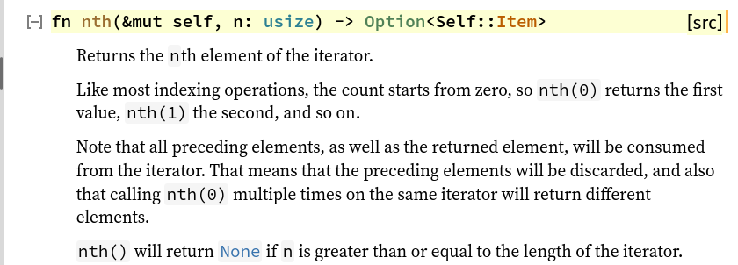
iterator.nth()
impl Iterator for CiftSayici {
type Item = u32;
fn next(&mut self) -> Option<Self::Item> {
if self.count < 6 { // limitledik
self.count += 2;
Some(self.count)
} else {
None
}
}
}
let sayici = CiftSayici::new();
let ucuncu:Option<u32> = sayici.nth(2);
println!("{:?}", ucuncu);
> Some(6)

Slide 26
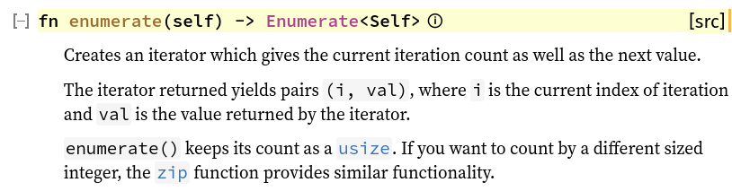
iterator.enumerate()
impl Iterator for CiftSayici {
type Item = u32;
fn next(&mut self) -> Option<Self::Item> {
if self.count < 6 { // limitledik
self.count += 2;
Some(self.count)
} else {
None
}
}
}
let sayici = CiftSayici::new();
for (indis, eleman) in sayici.enumerate() {
println!("[{}] = {}", indis, eleman);
}
> [0] = 2
> [1] = 4
> [2] = 6

Slide 27
iterator.enumerate()
let v1 = vec![5, 10, 15];
for (indis, eleman) in v1.iter().enumerate() {
println!("v1[{}] = {}", indis, eleman);
}
> v1[0] = 5
> v1[1] = 10
> v1[2] = 15

Slide 28
Örnek: Fibonacci hesaplayan iterator
struct Fibonacci {
first:u32,
second:u32
}
impl Fibonacci {
fn new() -> Self {
Self {first: 0, second: 1}
}
}
impl Iterator for Fibonacci {
type Item = u32;
fn next(&mut self) -> Option<Self::Item> {
let new_first = self.second;
let new_second = self.first + self.second;
self.first = new_first;
self.second = new_second;
Some(new_second)
}
}

Slide 29
Örnek: Fibonacci hesaplayan iterator
struct Fibonacci {
first:u32,
second:u32
}
impl Fibonacci {
fn new() -> Self {
Self {first: 0, second: 1}
}
}
impl Iterator for Fibonacci {
type Item = u32;
fn next(&mut self) -> Option<Self::Item> {
let new_first = self.second;
let new_second = self.first + self.second;
self.first = new_first;
self.second = new_second;
Some(new_second)
}
}
fn main() {
let mut f = Fibonacci::new();
println!("{}", f.next().unwrap() );
println!("{}", f.next().unwrap() );
println!("{}", f.next().unwrap() );
println!("{}", f.next().unwrap() );
println!("{}", f.next().unwrap() );
println!("{}", f.next().unwrap() );
}
> 1
> 2
> 3
> 5
> 8
> 13

Slide 30
Generic
Genel tipleme.
Aynı kodda birden fazla tipi ele alabilmek için.

Slide 31
Generic
fn largest_i32(list: &[i32]) -> i32 {
let mut largest = list[0];
for &item in list {
if item > largest {
largest = item;
}
}
largest
}
fn largest_char(list: &[char]) -> char {
let mut largest = list[0];
for &item in list {
if item > largest {
largest = item;
}
}
largest
}
fn largest<T>(list: &[T]) -> T {
let mut largest = list[0];
for &item in list {
if item > largest {
largest = item;
}
}
largest
}

Slide 32
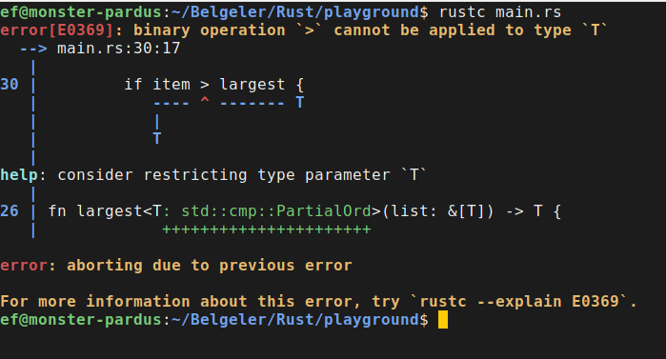
Generic
fn largest<T>(list: &[T]) -> T {
let mut largest = list[0];
for &item in list {
if item > largest {
largest = item;
}
}
largest
}
fn main() {
let char_list = vec!['y', 'm', 'a', 'x'];
let result = largest(&char_list);
println!("The largest char is {}", result);
}
largest<T> fonksiyonu her tipe açık fakat item > largest işlemi her tipe uygulanamıyor.
Bize std::cmp::PartialOrd traitini implement eden bir tip filtresiyle fonksiyonu sadece belirli tiplere kısıtlamamızı öneriyor.
Yani sadece büyüktür küçüktür gibi kıyaslama yapma kodunu implement etmiş türler geçerli olacak.

Slide 33
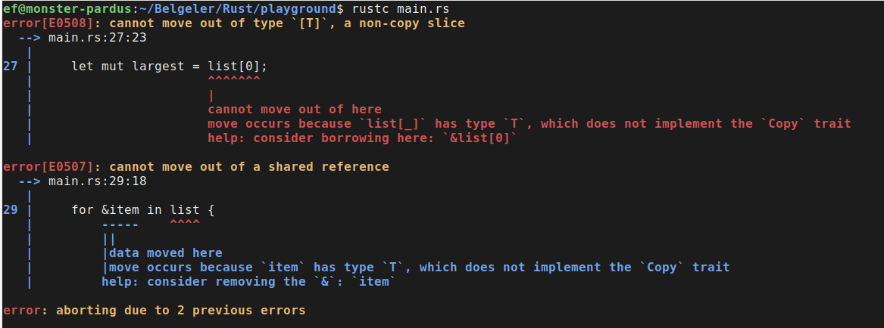
Generic
fn largest<T: PartialOrd>(list: &[T]) -> T {
let mut largest = list[0];
for &item in list {
if item > largest {
largest = item;
}
}
largest
}
fn main() {
let char_list = vec!['y', 'm', 'a', 'x'];
let result = largest(&char_list);
println!("The largest char is {}", result);
}
PartialOrd ile item > largest işleminin gelecek her tip için
sağlandığını garantiledik.
Şimdi ise kopyalama işlemi olmayan tiplerde çıkan move hatasıyla
let mut largest = list[0];
largest değişkeni listedeki elemanın sahipliğini almaya çalışıyor.

Slide 34
Generic
fn largest<T: PartialOrd + Copy>(list: &[T]) -> T {
let mut largest = list[0]; // <-- Copy işlemi
for &item in list {
if item > largest { // <-- PartialOrd işlemi
largest = item; // <-- Copy işlemi
}
}
largest
}
fn main() {
let char_list = vec!['y', 'm', 'a', 'x'];
let result = largest(&char_list);
println!("The largest char is {}", result);
}
> The largest char is y
Sahiplik taşıma hatası vermemesi için Copy traitini implement etme filtresi de getirdik.
Böylece largest = list[0] sahiplik almak yerine list[0]'ın değerini kopyalayacak.

Slide 35
Generic
fn largest<T: PartialOrd + Copy>(list: &[T]) -> T {
// ...
}
fn largest<T>(list: &[T]) -> T
where T: PartialOrd + Copy
{
// ...
}
Generic tiplerin filtrelerini where ile ayrı bir satırda da yazabiliriz.

Slide 36
Lifetime
Referans değişkenlerinin yaşam süresi.

Slide 37
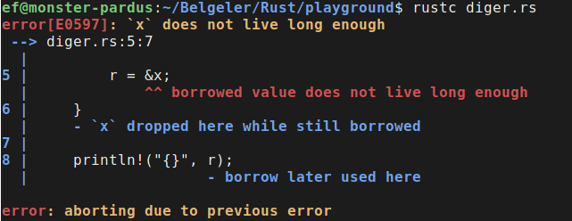
Lifetime
fn main() {
let r; // ───────────────────┐
{ // │
let x = 1; // ──────┐ │
// │ 'b │
r = &x; // ──────┘ │ 'a
} // │
// │
println!("{}", r); // ───────────────────┘
}
r değişkeni x'ten daha uzun yaşadığı için onu referans edemez.

Slide 38
Lifetime
fn main() {
let x = 5; // ───────────────────┐
// │
let r = &x; // ──────┐ │
// │ 'b │
println!("{}", r); // ──────┘ │ 'a
// r'nin yaşam süresi sonu. │
// │
// ───────────────────┘
}
> 5
r değişkeni x'ten daha kısa yaşadığı için onu referans edebilir.

Slide 39
Lifetime
Rust'ta referansların siz açıkça yazmasanız da yaşam süreleri implicit olarak mevcuttur.
Explicit olarak da yazılması gereken durumlar da vardır.
&i32 // i32 bir değerin referansı
&'a i32 // Yaşam süresi(lifetime) açıkça(explicit) belirtilmiş bir referans
&'a mut i32 // Yaşam süresi açıkça belirtilmiş ve mutable(değiştirilebilir) bir referans

Slide 40
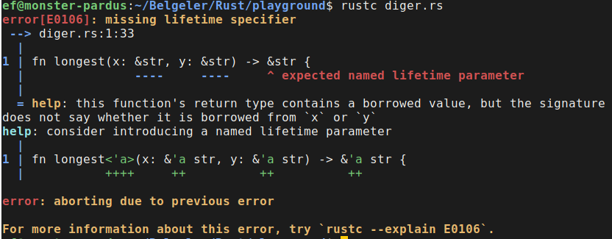
Lifetime
fn longest(x: &str, y: &str) -> &str {
if x.len() > y.len() {
x
} else {
y
}
}
fn main() {
let a = "selam";
let b:&'static str = "bu daha uzun";
longest(a, b);
}
x veya y'nin yaşam süreleri bilinmediği için
geçerli olup olmadıklarını da bilmiyor.

Slide 41
Lifetime
fn longest<'a>(x: &'a str, y: &'a str) -> &'a str {
if x.len() > y.len() {
x
} else {
y
}
}
fn main() {
let a = "selam";
let b:&'static str = "bu daha uzun";
println!("{}", longest(a, b));
}
> bu daha uzun
x ve y referanslarına aynı yaşam süresi etiketi verdik.
Yani ikisi de ortak olarak geçerli olduğu bir yaşam süresine sahip olmalı.
Bir sonraki slayttaki örnekle daha iyi anlaşılabilir.

Slide 42
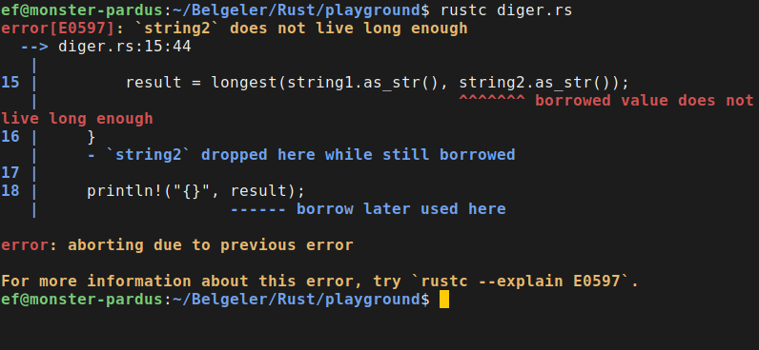
Lifetime
fn longest<'a>(x: &'a str, y: &'a str) -> &'a str {
if x.len() > y.len() {
x
} else {
y
}
}
fn main() {
let string1 = String::from("bu daha uzun");
let result;
{
let string2 = String::from("kısa");
result = longest(string1.as_str(), string2.as_str());
}
println!("{}", result);
}
İkisi de ortak zamanda geçerli olması gerektiği için derleyici hata verdi.
Çünkü string2'nin yaşam süresi scope'tan sonra bitiyor.
Dolayısıyla longest fonksiyonu string2.as_str() referansını uzun diye return ederse aşağıdaki println! kodu geçersiz olacak.

Slide 43
Homeworks
1. Filter even numbers on a given list
2. Multiply all numbers with 2 on a given list
3. Implement an iterator MultiFibonacci which implements this algorithm: f(n) = f(n-1) * f(n-2) and n > 0

